Slide 1
স্বাগতম

Slide 2
পরিচিতি
শিক্ষক পরিচিতি
পাঠ পরিচিতি
সাঈদা হাসমা
সহকারি শিক্ষক ( আইসিটি )
বড়চালা হুসাইনিয়া দাখিল মাদরাসা
ভালুকা, ময়মনসিংহ।
শ্রেণিঃ অষ্টম
বিষয়ঃ বাংলাদেশ ও বিশ্বপরিচয়
অধ্যায়ঃ অষ্টম
পাঠঃ ৬

Slide 3
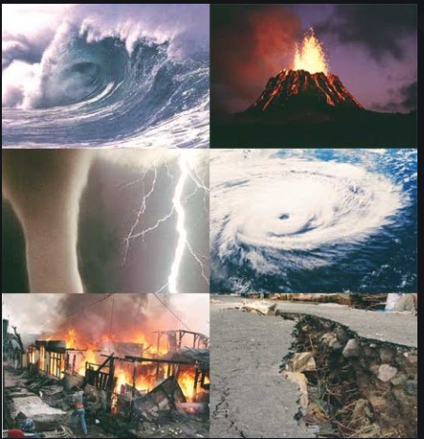
আমরা কি ছবিগুলো দেখে দূর্যোগের নাম বলতে পারবো
বিভিন্ন রকমের প্রাকৃতিক দূর্যোগ

Slide 4
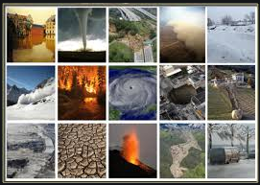
আজকের পাঠের বিষয়
প্রাকৃতিক দূর্যোগের কারণ

Slide 5
শিখনফল
এই পাঠ শেষে শিক্ষার্থীরা ......
প্রাকৃতিক দুর্যোগ সম্পর্কে বলতে পারবে ।
প্রাকৃতিক দূর্যোগ কেন সংঘঠিত হয় ব্যাখ্যা করতে পারবে ।
জলবায়ু পরিবর্তনের নেতিবাচক প্রভাব বিশ্লেষণ করতে পারবে ।

Slide 6
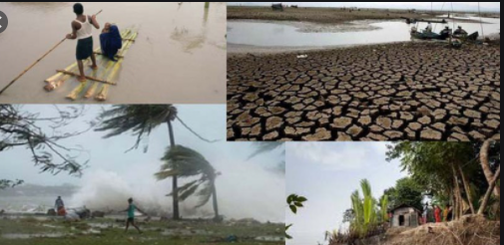
প্রাকৃতিক দুর্যোগ হলো একপ্রকারের প্রাকৃতিক ঘটনা, প্রাকৃতিক দুর্যোগ বলতে আমরা বুঝি ঘূর্ণিঝড়, শিলাবৃষ্টি, অনাবৃষ্টি, প্রবল বাতাস, ভূমিকম্প, সাগরের পানি বিপদসীমায় পৌঁছে যাওয়া, খাদ্যের অভাবে মানুষ মারা যাওয়া ইত্যাদি। যাতে মানুষের আর্থ-সামাজিক ক্ষতি হয়ে থাকে। যদিও তা স্বাভাবিক প্রাকৃতিক ঘটনা হিসেবেই ঘটে থাকে, সাধারণ ভাষ্যে, প্রাকৃতিক দুর্যোগ হলো স্বাভাবিক প্রাকৃতিক নিয়মের ব্যতিক্রম।জলবায়ুর পরিবর্তনের প্রভাবে বাংলাদেশে বৃদ্ধি পেয়েছে নানা রকম প্রাকৃতিক দুর্যোগ। তন্মধ্যে ঘুর্ণিঝড়, জলোচ্ছাস, বন্যা, নদীভাঙন এবং ভূমিধ্বসের মাত্রাবৃদ্ধি উল্লেখযোগ্য।

Slide 7
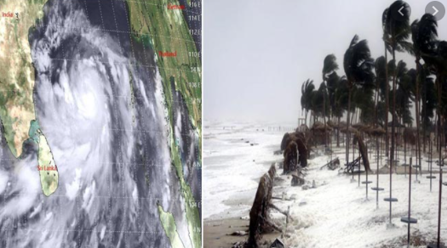
পৃথিবীজুড়ে বৈশ্বিক উষ্ণতা বৃদ্ধিই ঘন ঘন প্রাকৃতিক দুর্যোগের কারণ। তবে অনেক ক্ষেত্রে মানুষের কাজ-কর্মের প্রভাবে প্রাকৃতিক ভারসাম্য নষ্ট হওয়ায় এরকম ঘটনা ঘটে থাকে। বাংলাদেশ দুর্যোগপ্রবণ হওয়ার মূল কারণ ভৌগোলিক অবস্থান ও বৈশ্বিক উঞ্চায়ন।ঘূর্ণিঝড়, টর্নেডো, কিংবা সাগরে নিম্নচাপ, জল-ঘূর্ণিঝড়, জলোচ্ছাস ইত্যাদি প্রাকৃতিক দুর্যোগ সৃষ্টি হয়

Slide 8
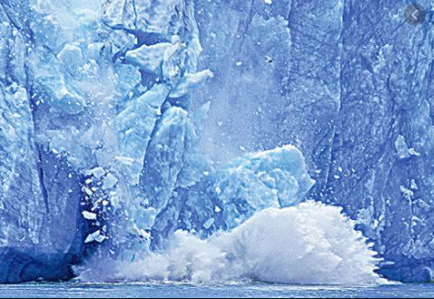
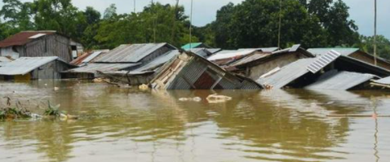
বাংলাদেশে একাধারে সমুদ্রস্তরের উচ্চতা বৃদ্ধি, লবণাক্ততা সমস্যা, হিমালয়ের বরফ গলার কারণে নদীর দিক পরিবর্তন, বন্যা ইত্যাদি সবগুলো দিক দিয়েই ক্ষতিগ্রস্থ হবে এবং হচ্ছে। এছাড়া প্রাকৃতিক দুর্যোগের মাত্রাও অনেক অনেক বেশি। তাই এই চারটি মানদন্ডেই বাংলাদেশ, জলবায়ু পরিবর্তনে ক্ষতিগ্রস্থদের তালিকায় শীর্ষে। বাংলাদেশের আর্দ্রতার মাত্রা দিন দিন বৃদ্ধি পাচ্ছে।

Slide 9
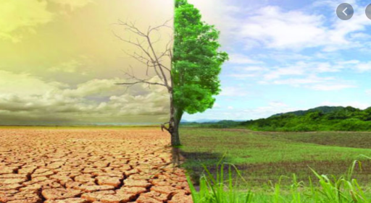
বাংলাদেশে জলবায়ু পরিবর্তনের প্রভাব বলতে বিশ্বব্যাপী জলবায়ু পরিবর্তনের ফলে বাংলাদেশে যে অস্থায়ী কিংবা স্থায়ী নেতিবাচক এবং ইতিবাচক প্রভাব পড়ছে, তার যাবতীয় চুলচেরা বিশ্লেষণকে বোঝাচ্ছে। বৈশ্বিক উষ্ণায়ন মানুষের কারণে সৃষ্ট।
কোনো দেশে জলবায়ু পরিবর্তনের প্রভাব সত্যিই পড়ছে কিনা, তা চারটি মানদন্ডে বিবেচনা করা হয়: ১. জলবায়ু পরিবর্তনের কারণে কারা সবচেয়ে বেশি ক্ষতিগ্রস্থ২. কোথায় প্রাকৃতিক দুর্যোগ বেশি হচ্ছে৩. সবচেয়ে বেশি জনসংখ্যা কোথায় ক্ষতিগ্রস্ত হচ্ছে৪. ক্ষতিগ্রস্ত দেশটি ক্ষতি মোকাবিলায় বা অভিযোজনের জন্য এরই মধ্যে কী কী পদক্ষেপ নিয়েছে।

Slide 10
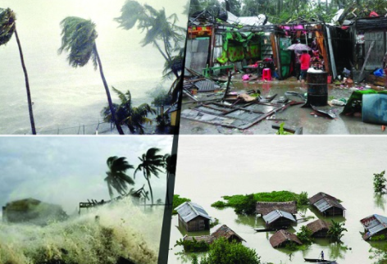
বিশ্বব্যাপী জলবায়ু পরিবর্তনে বাংলাদেশে বিবিধ নেতিবাচক প্রভাব পড়ছে। তাপমাত্রা, বৃষ্টিপাত, বায়ুপ্রবাহ, সমুদ্রস্তর -সর্বদিক দিয়ে সংঘটিত এসকল পরিবর্তন বাংলাদেশে, জলবায়ুগত স্থূল পরিবর্তন সৃষ্টি করেছে। বাংলাদেশের আর্দ্রতার মাত্রা দিন দিন বৃদ্ধি পাচ্ছে।বিভিন্ন স্থানে ভূগর্ভস্থ পানির স্তর হ্রাস পেয়ে দেখা দিচ্ছে স্থায়ী মরুকরণ।বৃষ্টিপাত কমে যাওয়ায় নদ-নদীর পানিপ্রবাহ শুকনো মৌসুমে স্বাভাবিক মাত্রায় থাকে না। ফলে নদীর পানির বিপুল চাপের কারণে সমুদ্রের লোনাপানি যতটুকু এলাকাজুড়ে আটকে থাকার কথা ততটুকু থাকে না, পানির প্রবাহ কম থাকার কারণে সমুদ্রের লোনাপানি স্থলভাগের কাছাকাছি চলে আসে। ফলে লবণাক্ততা বেড়ে যায় দেশের উপকূলীয় অঞ্চলের বিপুল এলাকায়।

Slide 11
দলীয় কাজ
দুর্যোগের তিনটি প্রাকৃতিক ও তিনটি মানবসৃষ্ট কারণ উল্লেখ কর ।

Slide 12
মূল্যায়ন
১। নদী ভাঙনের অন্যতম একটি কারণ হচ্ছে –
ক) বন্যা খ) খরা গ) দাবানল ঘ) ভূমিধস
২। কোন স্থানের আবহাওয়া পরিবর্তের নির্দিষ্ট ধারাই হচ্ছে ---
ক) খরা খ) বৃষ্টি গ) জলবায়ু ঘ) সুনামি
৩। বিশ্বের জলবায়ু পরিবর্তের অন্যতম কারণ
ক) গাছ লাগানো খ) মানবসৃষ্ট দূষণ
গ) পশুদের দ্বারা দূষণ ঘ) পাখি দ্বারা দূষণ
৪।আমাদের প্রাকৃতিক দূর্যোগের অন্যতম কারণ
ক) ভৌগোলিক অবস্থান খ) পরিবেশগত অবস্থান
গ) ঐতিহাসিক অবস্থান ঘ) বনের অবস্থান

Slide 13
বাড়ির কাজ
ভৌগলিক অবস্থানই আমাদের প্রাকৃতিক দূর্যোগের অন্যতম কারণ।কয়েকটি বাক্যে লেখ।

